Slide 1
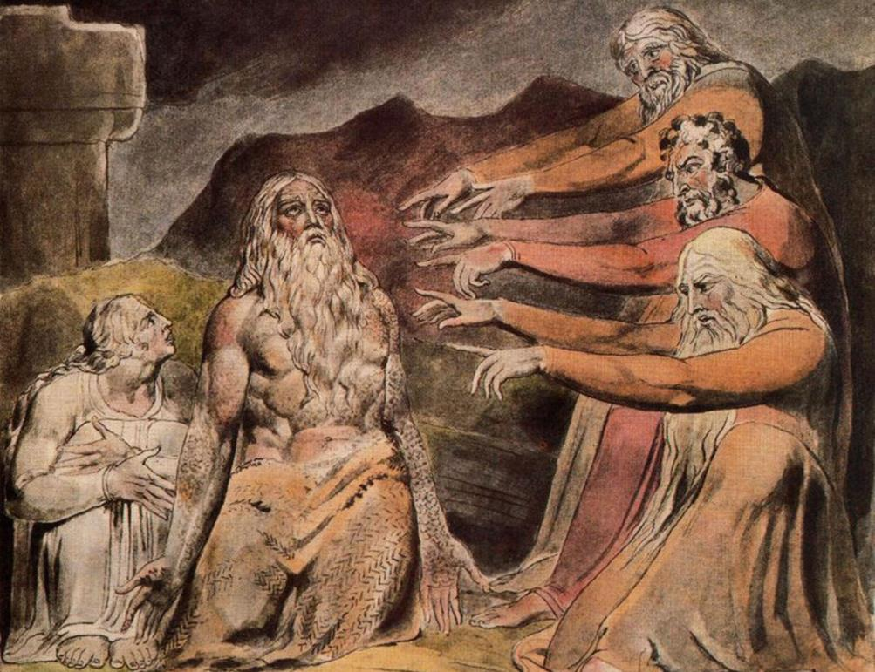
บทที่ 3
เอลีฟัสพูดเป็นครั้งแรก(1)
4:1-21

Slide 2
โยบ 4
เอลีฟัสว่าโยบทำบาป
1. คำนำ: เพื่อย้ำเตือนโยบว่าในอดีตเขาเคยช่วยเหลือผู้อ่อนแอ แต่ตอนนี้เขากำลังลำบาก ทำไมเขาถึงตกกระวนกระวาย? คนเราไม่ควรเกรงกลัวพระเจ้าและทำตัวบริสุทธิ์เพื่อให้ได้มีความหวังใจหรือ? 4:1-6

Slide 3
1แล้วเอลีฟัสชาวเทมานตอบว่า
😐😐เอลีฟัสพูดก่อน อาจเป็นคนที่แก่ที่สุดหรือเป็นที่นับถือมากที่สุด
2“ถ้าจะลองพูดกับท่านสักคำ ท่านจะทนไหวหรือ? ถึงกระนั้น ผู้ใดจะอดพูดได้?
“ท่านจะทนไหวหรือ?” >< “ผู้ใดจะอดพูดได้?” ความหมาย: แม้ว่าคุณจะไม่ต้องการได้ยิน แต่คนอื่นก็อดไม่ได้ที่จะพูดเช่นกันว่า…

Slide 4
3ดูเถิด ท่านได้สั่งสอนคนจำนวนมาก
และท่านได้ทำให้มือที่อ่อนแรงมีกำลัง
4ถ้อยคำของท่านหนุนใจคนที่กำลังสะดุด
และท่านได้ทำให้เข่าที่อ่อนล้านั้นมั่นคง
สิ่งที่โยบได้ทำไว้ในอดีต:
“ได้สั่งสอนคนจำนวนมาก”
หลายคนได้รับคำแนะนำจากคำสอนของคุณ
“ได้ทำให้มือที่อ่อนแรงมีกำลัง”
ผู้ที่ไม่มีกำลังจะได้รับกำลังใหม่
“หนุนใจคนที่กำลังสะดุด”
ประคับประคองผู้ที่กำลังจะล้มลง
“ทำให้เข่าที่อ่อนล้านั้นมั่นคง”
ทำให้ผู้คนตั้งมั่น
😐😐คุณจะอธิบายสิ่งที่โยบได้ทำนั้นอย่างไร?ตอบด้วยตัวเอง
แต่ตอนนี้

Slide 7
2. พระเจ้าทรงเป็นพระเจ้าที่ตอบแทนความดีและลงโทษความชั่ว และเมื่อพระองค์โจมตีคนชั่ว พระองค์ก็ทรงฤทธิ์ 4:7-11

Slide 10
เพื่อนทั้งสามของโยบเชื่อในกรรม และซาตานยังถือว่ากรรมเป็นความขัดแย้งที่ท้าทายพระเจ้า: ถ้าพระเจ้าใช้กรรม การกระทำดีของมนุษย์จะกลายเป็นการแลกเปลี่ยนรางวัล จะมีความเคารพและความรักที่แท้จริงได้อย่างไร? ถ้าพระเจ้าไม่ลงโทษกรรม พระเจ้าจะตอบแทนความดีและลงโทษความชั่วได้อย่างไร? กรรมก็กลับตรงกันข้ามในโยบ เพราะเขา"สมบูรณ์และเที่ยงธรรม ยำเกรงพระเจ้า และหลีกหนีความชั่ว" (1:1) แต่ต้องทนทุกข์ทรมานอย่างมาก เพื่อนทั้งสามขอให้โยบสารภาพบาปตามอำเภอใจเพื่อบรรเทาพระพิโรธของพระเจ้าและฟื้นฟูพรต่างๆ และซาตานรอให้โยบยอมจำนนต่อแรงกดดันที่เพิ่มขึ้นของเพื่อนทั้งสามเพื่อพิสูจน์ว่า "โยบไม่เกรงกลัวพระเจ้าโดยเปล่าประโยชน์" (1:9). แต่โยบปฏิเสธที่จะประนีประนอม เพราะสิ่งที่เขาต้องการไม่ใช่การฟื้นฟูชีวิตปกติของเขา แต่เพื่อฟื้นฟูความสัมพันธ์ของเขากับพระเจ้า

Slide 11
3. ประสบการณ์เหนือธรรมชาติของเอลีฟัส
4:12-16

Slide 12
12“มีคำหนึ่งมาถึงข้าอย่างเงียบๆ หูของข้าได้ยินเสียงกระซิบคำนั้น
13ท่ามกลางความคิดจากนิมิตกลางคืน เมื่อคนหลับสนิท
14ความกลัวและการตัวสั่นมาเหนือข้า ซึ่งทำให้กระดูกทั้งสิ้นของข้าสั่นสะเทือน
15มีวิญญาณผ่านหน้าข้าไป ขนที่เนื้อของข้าลุกชัน
16สิ่งนั้นนิ่งอยู่ แต่ข้าไม่อาจบอกรูปร่างของสิ่งนั้นได้ มีสัณฐานอย่างหนึ่งอยู่ต่อตาของข้า แล้วข้าได้ยินเสียงหนึ่งจากความสงัดว่า

Slide 13
😐😐เอลีฟัสรู้เรื่องนี้ได้อย่างไร? ดูเหมือนว่าเนื้อหาของสิ่งที่เขาพูดมีจุดอ่อนแต่เขายังคงเน้นย้ำว่าตัวเองคุ้นเคยกับความลึกลับของพระเจ้า เหตุผลที่เขารู้ชะตากรรมของคนชั่วร้ายเป็นผลมาจากการเปิดเผยในความฝัน ประสบการณ์ของเอลีฟัสไม่เหมือนกับของผู้เผยพระวจนะที่ได้ยินพระวจนะของพระเจ้าด้วยสติปัญญาอันเฉียบแหลม แต่ประสบการณ์ของบาลาอัม (กันดารวิถี 24:15-16) ผู้เขียนประสบความสำเร็จในการสร้างบรรยากาศแห่งความ_กลัวและการตัวสั่น (14) และขนที่เนื้อของข้าลุกชัน(15)

Slide 14
☹☹แม้ว่าเอลีฟัสจะอ้างว่านิมิตของเขามาจากการเปิดเผยจากสวรรค์ แต่ก็เป็นเรื่องที่น่าสงสัยมาก เพราะต่อมาพระเจ้าทรงวิจารณ์เอลีฟัสว่า "เราโกรธเจ้าและสหายทั้งสองของเจ้า เพราะเจ้าทั้งหลายไม่ได้พูดถึงเราอย่างถูกต้อง เหมือนโยบผู้รับใช้ของเราได้พูด" (42:7) ไม่ว่านิมิตนี้มาจากไหน มันถูกสรุปไว้ใน 4:17 หากมองในแง่นี้ คำกล่าวนี้เป็นความจริงโดยสมบูรณ์: เราไม่สามารถเปรียบเทียบกับเทพเจ้าได้ และไม่ควรพยายามสอบถามเกี่ยวกับแรงจูงใจและการกระทำของเทพเจ้า อย่างไรก็ตาม เอลีฟัสถือมุมมองนี้และพัฒนาในภายหลังโดยเพิ่มความคิดเห็นของเขาเอง ข้อสรุปของเขา: "แต่มนุษย์เกิดมาเพื่อความยากลำบากอย่างประกายไฟย่อมปลิวขึ้นไป" (5:7) แสดงให้เห็นว่าเขามีความเข้าใจอย่างผิวเผินเกี่ยวกับความทุกข์ของโยบ

Slide 15
4. จากประสบการณ์ทางวิญญาณ เอลีฟัสรู้ว่าพระเจ้าทรงยุติธรรมและเหนือกว่ามนุษย์ และมนุษย์เป็นสิ่งมีชีวิตที่จะถูกทำลายและหายไปอย่างรวดเร็ว
4:17-21

